Slide 1

Представление о кодировании информации
Областное государственное бюджетное профессиональное образовательное учреждение
«Томский политехнический техникум»
Номинация №5:
«Использование математических методов в информатике»
Выполнил: студент гр. 216 Р2
Рябкин Антон
Руководитель:
Самсонова О.В.
Томск, 2017

Slide 2
Оглавление
Цель работы
Информация и информационные процессы
Понятие «кодирование»
Единицы измерения количества информации
Двоичное кодирование
Восьмеричное кодирование
Шестнадцатеричное кодирование
Вывод
Литература

Slide 3
Цель:
Изучение принципов кодирования информации в вычислительной технике
Задачи:
Узнать что такое кодирование
Выполнить перевод чисел из одной системы счисления в другую
Сравнить системы счисления

Slide 4
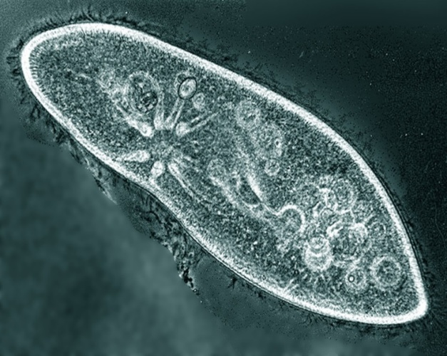
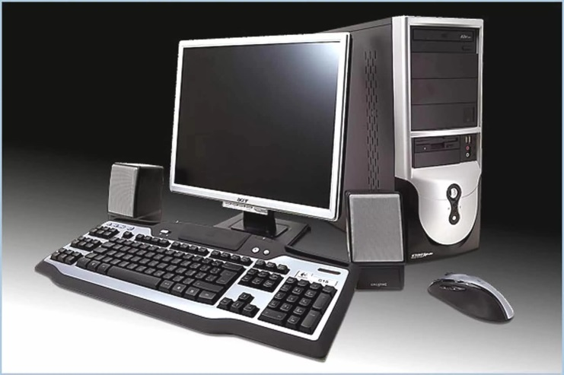
Информация и информационные процессы
Информационные процессы – это процессы, связанные с получением, хранением, обработкой и передачей информации.
Информационные процессы характерны не только для живой природы, человека и общества, но и для техники. Человеком разработаны технические устройства, которые специально предназначены для автоматической обработки информации.

Slide 5
Понятие «кодирование»
Код - система условных знаков (символов), каждому из которых ставится в соответствие определенное значение.
Кодирование - это процесс преобразования информации из одной знаковой системы в другую.
Средством кодирования служит таблица соответствия, которая устанавливает соответствие между знаками.
При вводе символа в компьютер выполняется его кодирование, т. е. преобразование в двоичный код.
При выводе символа на экран монитора или принтер происходит обратный процесс – декодирование.

Slide 6
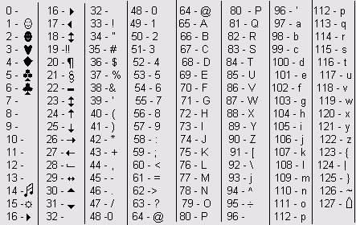
Таблица соответствия

Slide 7
Единицы измерения количества информации
За единицу количества информации принимается сообщение, уменьшающее неопределенность знаний в два раза. Такая единица названа бит,1 бит=0 или 1.
Следующей по величине единицей измерения количества информации является байт, который равен:
1 байт = 2³ бит = 8 бит.
Кратные байту единицы измерения количества информации вводятся следующим образом:
1 Кбайт = 2¹⁰ байт = 1024 байт;
1 Мбайт = 2¹⁰ Кбайт = 1024 Кбайт;
1 Гбайт = 2¹⁰ Мбайт = 1024 Мбайт.

Slide 8
Двоичное кодирование
В двоичном кодировании используются 2 цифры - 0 или 1, которые называются битами и принимают два значения: 1 бит = 0 или 1.
Если количество битов увеличить до 2-х, то уже можно получить
4 различных кода:
00 01 10 11
3-мя битами можно получить 8 различных кодов:
000 001 010 011 100 101 110 111
Таким образом получаем формулу: N = 2^{m} , где N— количество различных кодов; m — разрядность двоичного кодирования, т.е число бит.
Для кодирования одного символа требуется 1 байт = 8 бит, то есть
1 символ = 1 байт = 8 бит и таких кодов будет 2⁸ = 256.

Slide 9
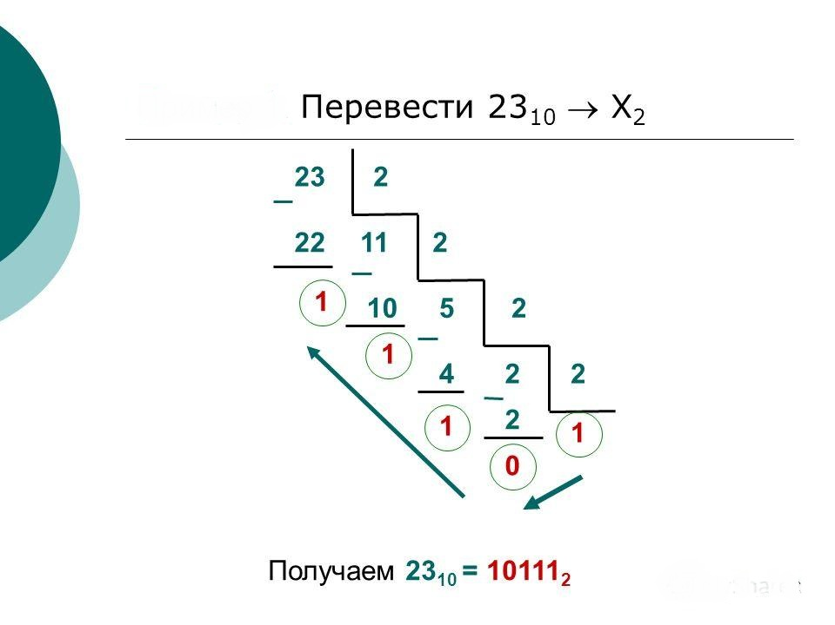
Двоичная система счисления
Перевод чисел из 10-й системы счисления в двоичную систему счисления

Slide 10
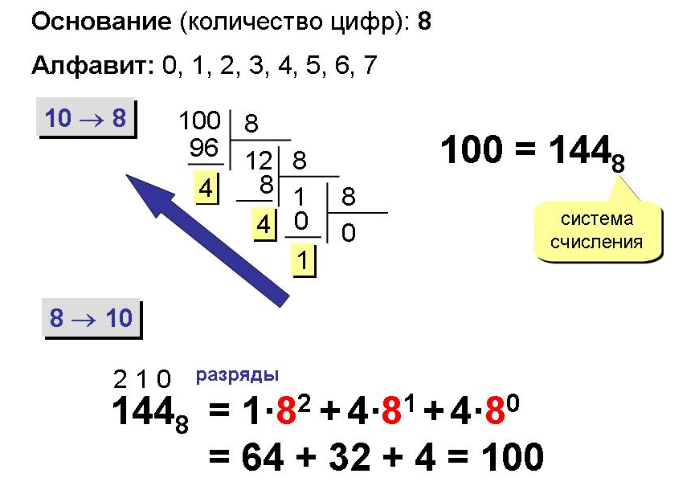
Восьмеричное кодирование
Перевод чисел из 10-й системы счисления в 8-ю систему счисления

Slide 11
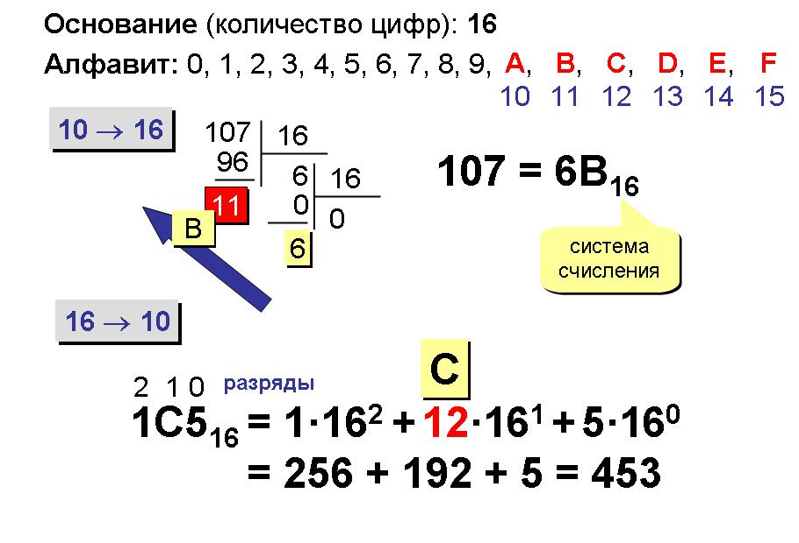
Шестнадцатеричное кодирование
Перевод чисел из 10-й системы счисления в 16-ю систему счисления.

Slide 12
Вывод
Существуют системы счисления, родственные двоичной. Двоичная система удобна для компьютера, но неудобна для человека — слишком длинные числа неудобно записывать и запоминать. На помощь приходят системы счисления, родственные двоичной — восьмеричная и шестнадцатеричная.
Таким образом, при кодировании информации используются системы счисления с разными основаниями.

Slide 13
Литература
1. ЯКласс http://www.yaklass.ru/p/informatika/10-klass/informatciia-i-informatcionnye-protcessy-11955/kodirovanie-informatcii-11899/re-9dab4961-d1c0-4168-b17e-53b36fe80ae2
2. Examens.ru http://www.examens.ru/otvet/11/11/929.html
3. Основы информатики http://informatikaiikt.narod.ru/predstavlenieinform3.html
4. Автор24 https://author24.ru/spravochniki/informatika/kodirovanie_informacii/yazyk_i_alfavit_predstavleniya_informacii/
5. Allbes thttp://allbest.ru/k-2c0b65625b3ad68b4c53a88521206c27.html

